Slide 1
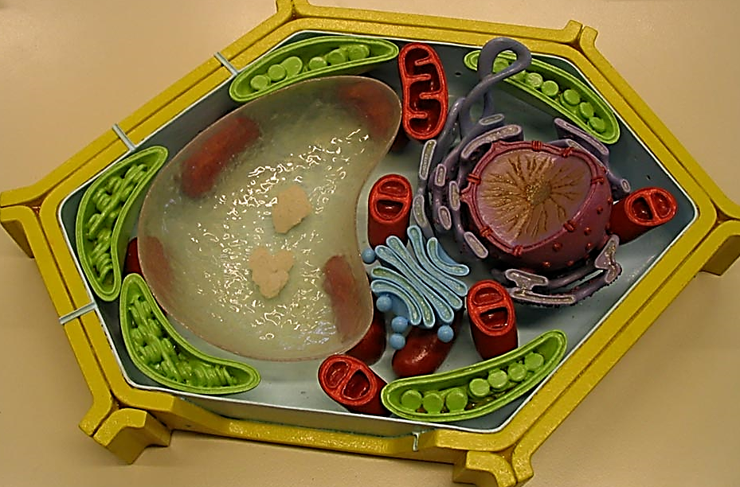
আজকের ক্লাসে সবাইকে স্বাগতম

Slide 2
পরিচিতি
মীর্জা মোঃ মাহফুজুল ইসলাম
বি.এস.সি (গণিত), এম.এ (বাংলা), বি-এড
সিনিয়র সহকারী শিক্ষক (গণিত)
উত্তর সারটিয়া ইসলামিয়া দাখিল মাদ্রাসা,
শিয়ালকোল, সিরাজগঞ্জ সদর, সিরাজগঞ্জ।
ই-মেইল: mmislam686@gmail.com
মোবাইল নং: 01719-931546
শ্রেণি: ষষ্ঠ শ্রেণি
বিষয়: বিজ্ঞান
অধ্যায়: তৃতীয়
সময়: ৫০ মিনিট
তারিখ: ২৩/০৮/২০২০

Slide 3
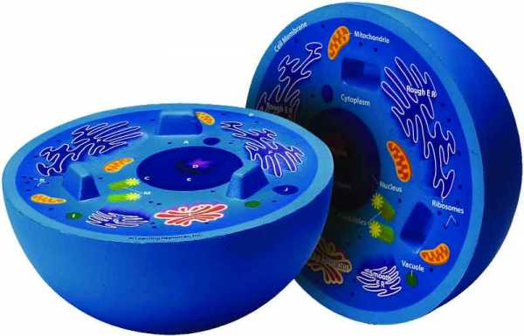
নিচের চিত্রে আমর কী দেখতে পাচ্ছি?
তোমাদের উত্তর সঠিক হয়েছে, ধন্যবাদ সবাইকে।
কোষ ও কোষের গঠন সমূহ

Slide 4
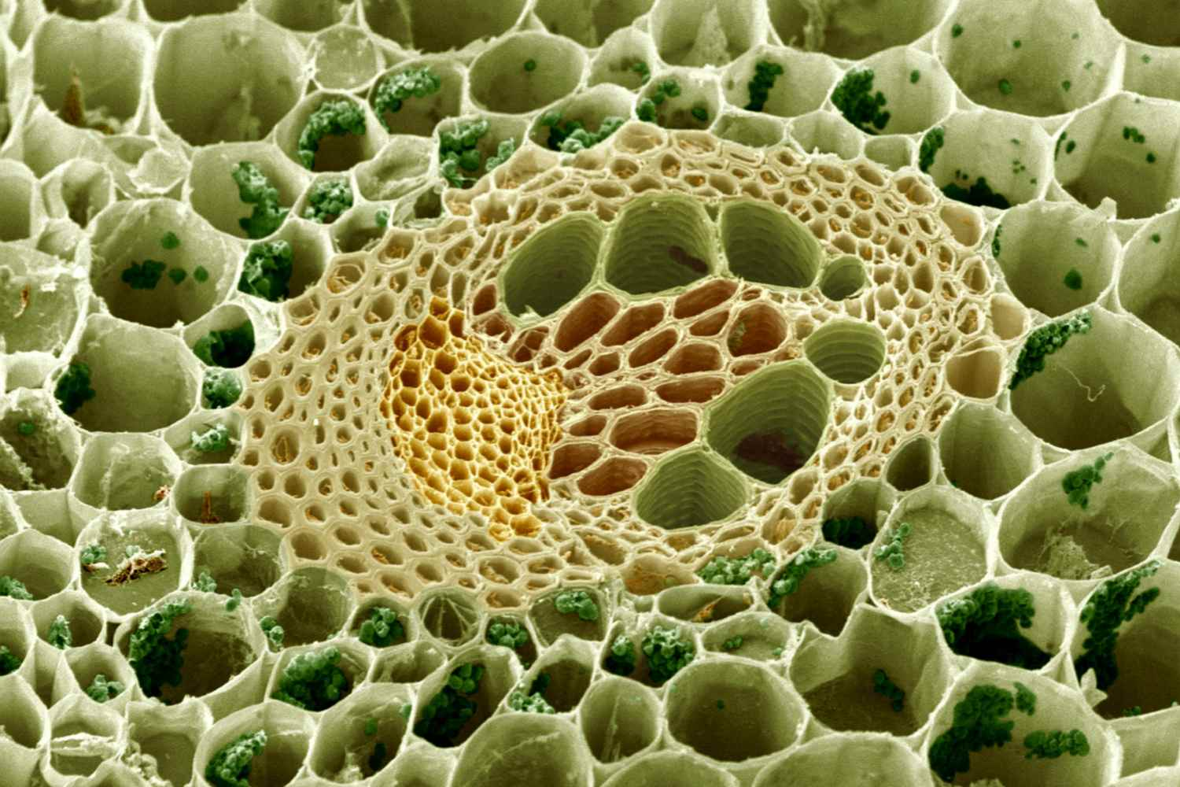
তাহলে এসো আজ আমরা…
কোষ ও কোষের গঠন
…নিয়ে আলোচনা করি

Slide 5
শিখনফল
এই পাঠ শেষে শিক্ষার্থীরা…
কোষ কী তা বলতে পারবে;
জীব কোষের প্রকারভেদ করতে পারবে;
জীব কোষের গঠন বর্ণনা করতে পারবে;

Slide 6
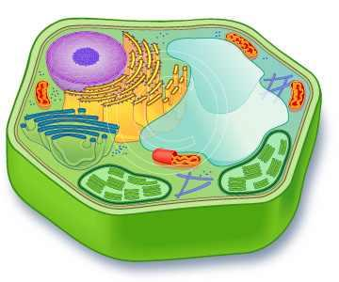
কোষ:
কোষ: কোষ জীবের গঠন একক তাই জীবদেহের গঠন ও কাজের একককে কোষ বলে। উদ্ভিদ ও প্রাণীভেদে কোষের ভিন্নতা দেখা যায়। প্রথম কোষ আবৃষ্কার করেন ইংরেজ বিজ্ঞানী রবার্ট হুক।

Slide 7
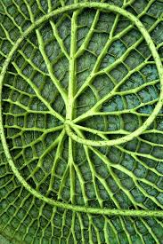
একক কাজ:
কোষ কী তা লেখ।

Slide 8
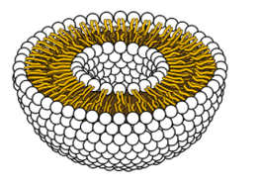
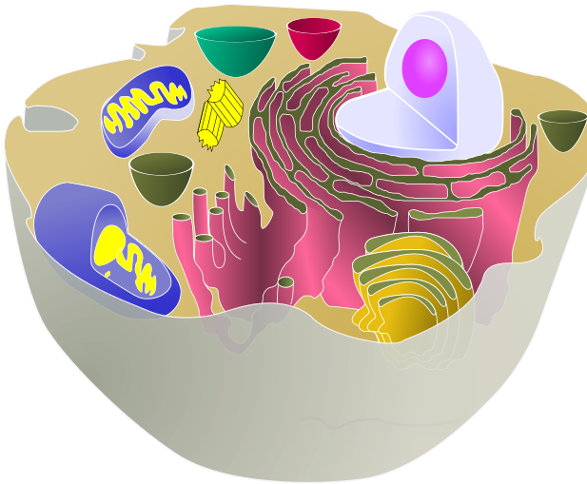
কোষের প্রকারভেদ:
নিউক্লিয়াসের উপস্থিতির ভিত্তিতে কোষকে প্রধানত দুই ভাগে ভাগ করা হয়।
আদি কোষ
প্রকৃত কোষ

Slide 9
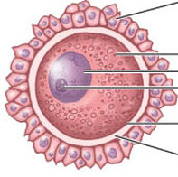
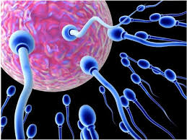
কোষের প্রকারভেদ:
প্রকৃত কোষকে কাজের ভিত্তিতে দুই ভাগে ভাগ করা হয়।
দেহকোষ
জননকোষ

Slide 10
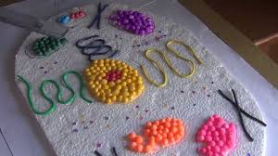
জোড়ায় কাজ:
জীব কোষের প্রকারভেদ করে লেখ।

Slide 11
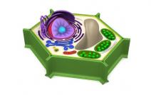
কোষের গঠন:
কোষপ্রাচীরঃ উদ্ভিদ কোষে কোষপ্রাচীর দেখা যায় প্রাণীকোষে তা নেই। এটি জড় পদার্থের তৈরি এবং ছিদ্র থাকে এদের কে কূপ বলে। কোষপ্রাচীরের কাজ হল ভিতরের অংশকে রক্ষা করা এবং কোষের আকার প্রদান করা
প্রোটোপ্লাজমঃ কোষপ্রাচীরের অভ্যন্তরে পাতলা পর্দাবেষ্টিত জেলীর ন্যায় থকথকে আধা তরল বস্তুটিকে প্রোটোপ্লাজম বলে। একে জীবনের ভিত্তিও বলে।

Slide 12
কোষের গঠন:
কোষঝিল্লিঃ প্রোটোপ্লাজমকে ঘিরে যে নরম পর্দা দেখা যায় তাকে কোষ ঝিল্লি বা সেল মেমব্রেন বলে। কোষের ভিতরে ও বাহিরে তরল, খনিজ পদার্থ ও গ্যাস এর চলাচল নিয়ন্ত্রণ করে।
সাইটোপ্লাজমঃ প্রোটোপ্লাজম থেকে নিউক্লিয়াসকে বাদ দিয়ে যে অর্ধতরল অংশটি থাকে তাকে সাইটোপ্লাজম বলে। এর প্রধান কাজ কোষের ক্ষুদ্র ক্ষুদ্র অঙ্গাণুগুলো ধারণ করা

Slide 13
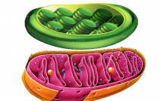
কোষের গঠন:
কোষগহবরঃ পিয়াজের কোষ পরীক্ষা করে দেখ, দেখবে যে কোষের মধ্যে বৃহৎ একটি ফাঁকা জায়গা রয়েছে এটাকে কোষগহবর বলে। প্রানীকোষে কোষগহবর সাধারণত দেখা যায় না যদি থাকে তাহলে তা খুব ছোট, কোষগহবর কোষের একটি গুরুত্বপূর্ণ বৈশিষ্ট্য।
প্লাস্টিডঃ প্রাণী কোষে প্লাস্টিড থাকে না কিন্তু উদ্ভিদ কোষে প্লাস্টিড প্রধান বৈশিষ্ট্য। উদ্ভিদের বিচিত্র রঙ প্লাস্টিডের কারণে হয়। সবুজ প্লাস্টিড খাদ্য তৈরি করে, বর্ণহীন প্লাস্টিড খাদ্য সঞ্চয় করে।

Slide 14
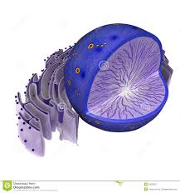
কোষের গঠন:
মাইটোকন্ড্রিয়াঃ এইটি দন্ডাকার, বৃত্তাকার বা তারকাকার হতে পারে। এরা দুই ঝিল্লি বিশিষ্ট। মাইটোকন্ড্রিয়ার প্রধান কাজ হল শ্বসন প্রক্রিয়ায় শক্তি উৎপাদন করা তাই একে শক্তির আধার বলে।
নিউক্লিয়াসঃ এইটি দেখতে উপবৃত্তাকার বা নলাকার হতে পারে। প্রোটোপ্লাজমের মধ্যে ভাসমান গোলারার ঘন বস্তুটিই নিউক্লিয়াস। এইটি কোষের সকল শারীরবৃত্তীয় কাজ নিয়ন্ত্রণ করে থাকে।

Slide 15
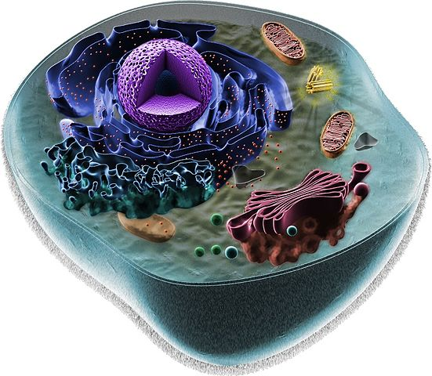
দলগত কাজ:
জীব কোষের গঠন বর্ণনা করে লেখ।

Slide 16
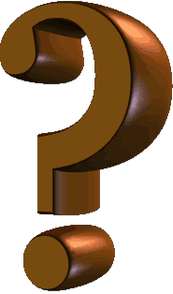
মূল্যায়ন:
কোন প্রশ্ন
প্রকৃতকোষকে কয় ভাগে ভাগ করা যায়?
নিউক্লিয়াসের ভিত্তিতে কোষের দুইটি প্রকারভেদের নাম লিখ?
কোষের সকল শারীরবৃত্তীয় কাজ কে নিয়ন্ত্রণ করে?
কাকে শক্তির আধার বলা হয়?

Slide 17
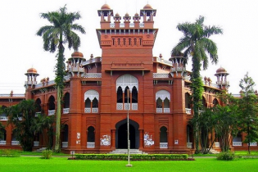
বাড়ির কাজ:
একটি কোষের চিহ্নিত চিত্র অঙ্কন করে আনবে।

Slide 18
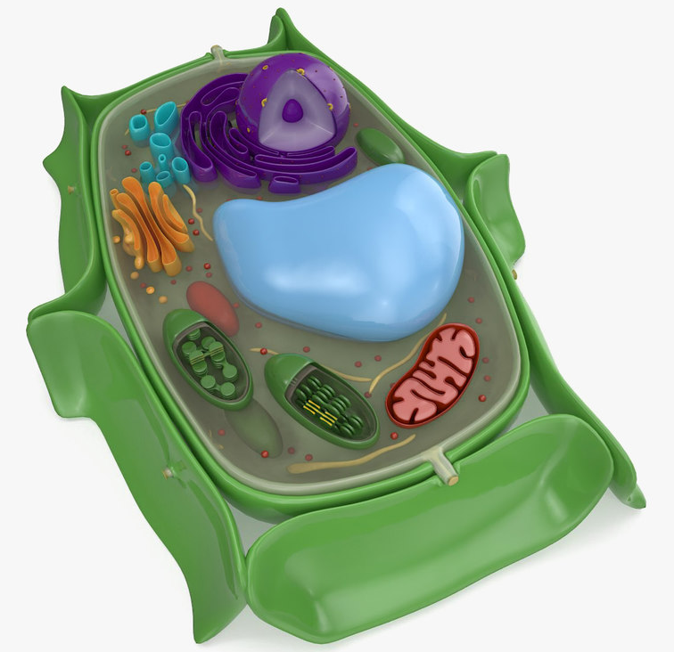
সবাইকে ধন্যবাদ

